Slide 1
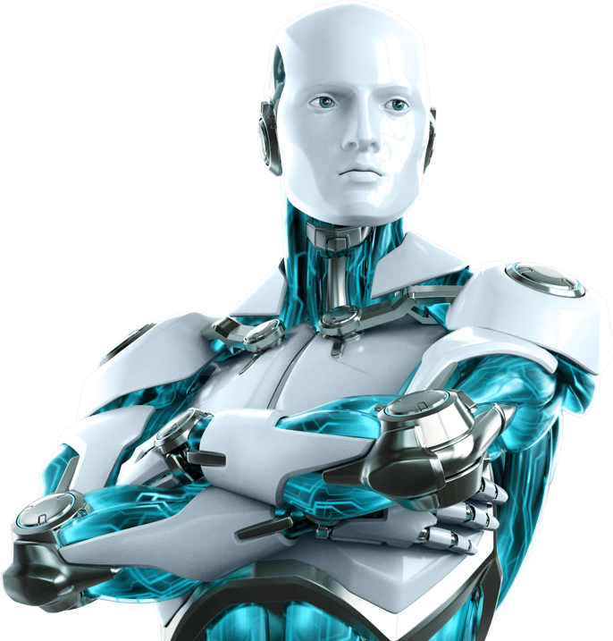

Robotic Process Automation
LOGO HERE

Slide 2

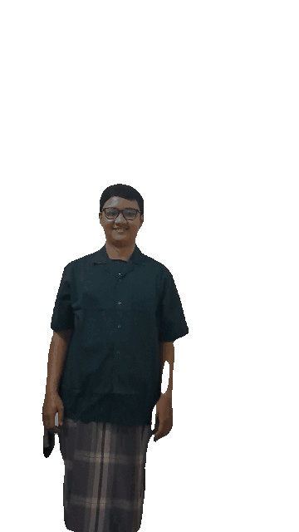

Hello, Everyone
We Developer RPA
Adinda
Joko
Garah

Slide 3
Additional text
Apa itu RPA ?
Apa Manfaat RPA ?
Tools apa saja yang digunakan ?
Mengapa Uipath ?
Dimana Belajar Uipath ?

Slide 4

Additional text
APA ITU RPA ?
Robotic Process automation adalah perangkat lunak yang memudahkan dalam pembuatan deploy, manage software robot yang menirukan tindakan manusia dalam mengoperasikan sistem dan software digital. Sama halnya seperti manusia, robot dapat melakukan berbagai macam hal dalam memahami apa yang ada di layer seperti melakukan penekanan tombol dan navigasi, mengekstrak data dan melakukan berbagai tindakan tertentu
1
2
3
4
next

Slide 5
Additional text
Apa Manfaat RPA ?
Proses Menjadi Lebih Cepat
1
Kualitas Data yang lebih baik
2
Manusia dapat melakukan pekerjaan yang lebih penting
3
Tidak Bersifat invasive
4
back

Slide 6
Additional text
Tools apa Saja yang di gunakan?
Blue Prism
1
Power Automate
2
Uipath
3
back

Slide 7
Additional text
Mengapa Uipath ?
Fitur Lebih Baik dari aplikasi lain
1
Interface yang memudahkan pengguna dalam mengoperasikan
2
back

Slide 8
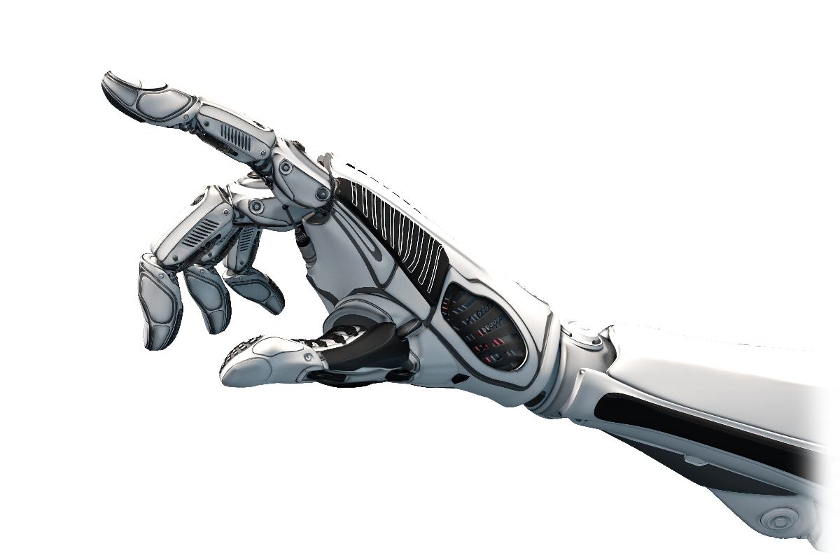
Additional text
DImana Belajar Uipath
3
2
RPA and AI in Automation Training Uipath
1
next

Slide 9
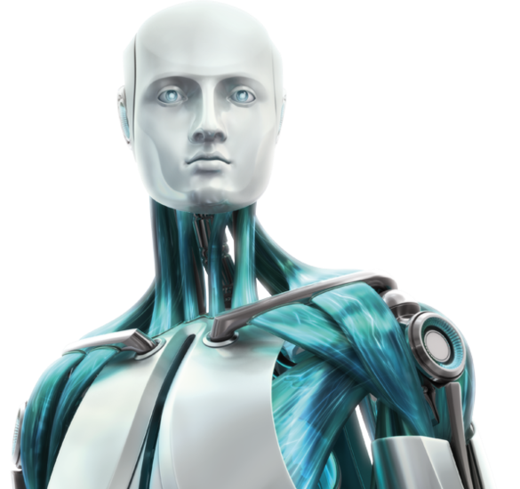
Demo Membuat Otomasi
back

Slide 10
Terima Kasih
back

